Slide 1
Berlin | 10.05.2021
Auswertung KBA-Zahlen
April 2021
Wissensmanagement, Team EM, NOW

Slide 2
Neuzulassungen
BEV & PHEV
1

Slide 3
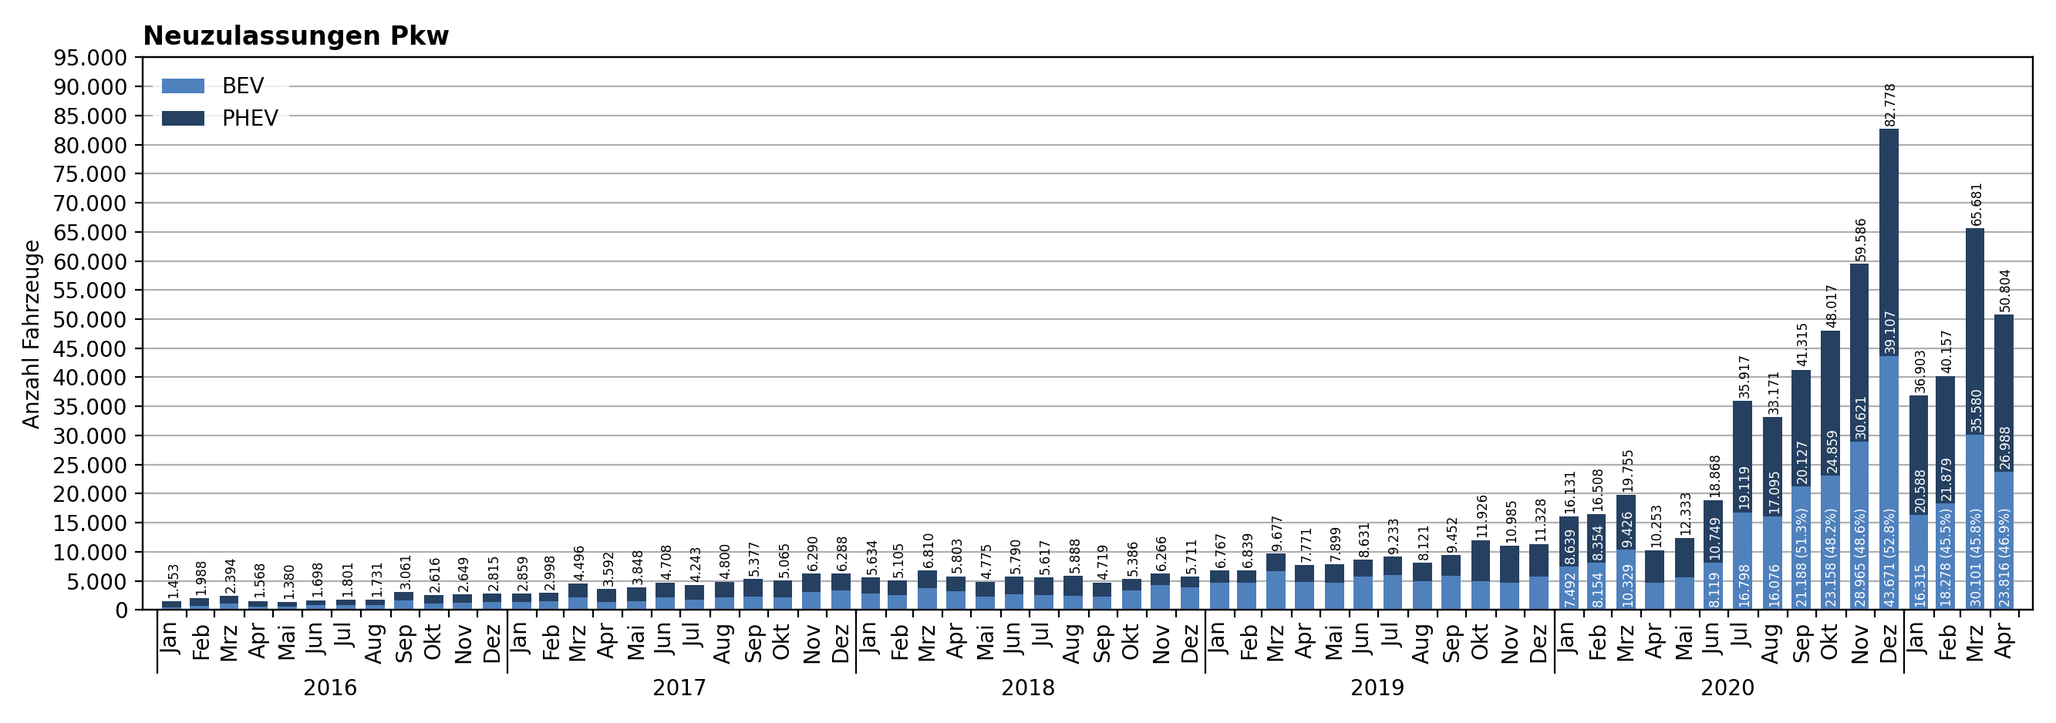
Neuzulassungen Pkw
BEV und PHEV
Datenquelle: Kraftfahrt-Bundesamt, Flensburg 2021

Slide 4
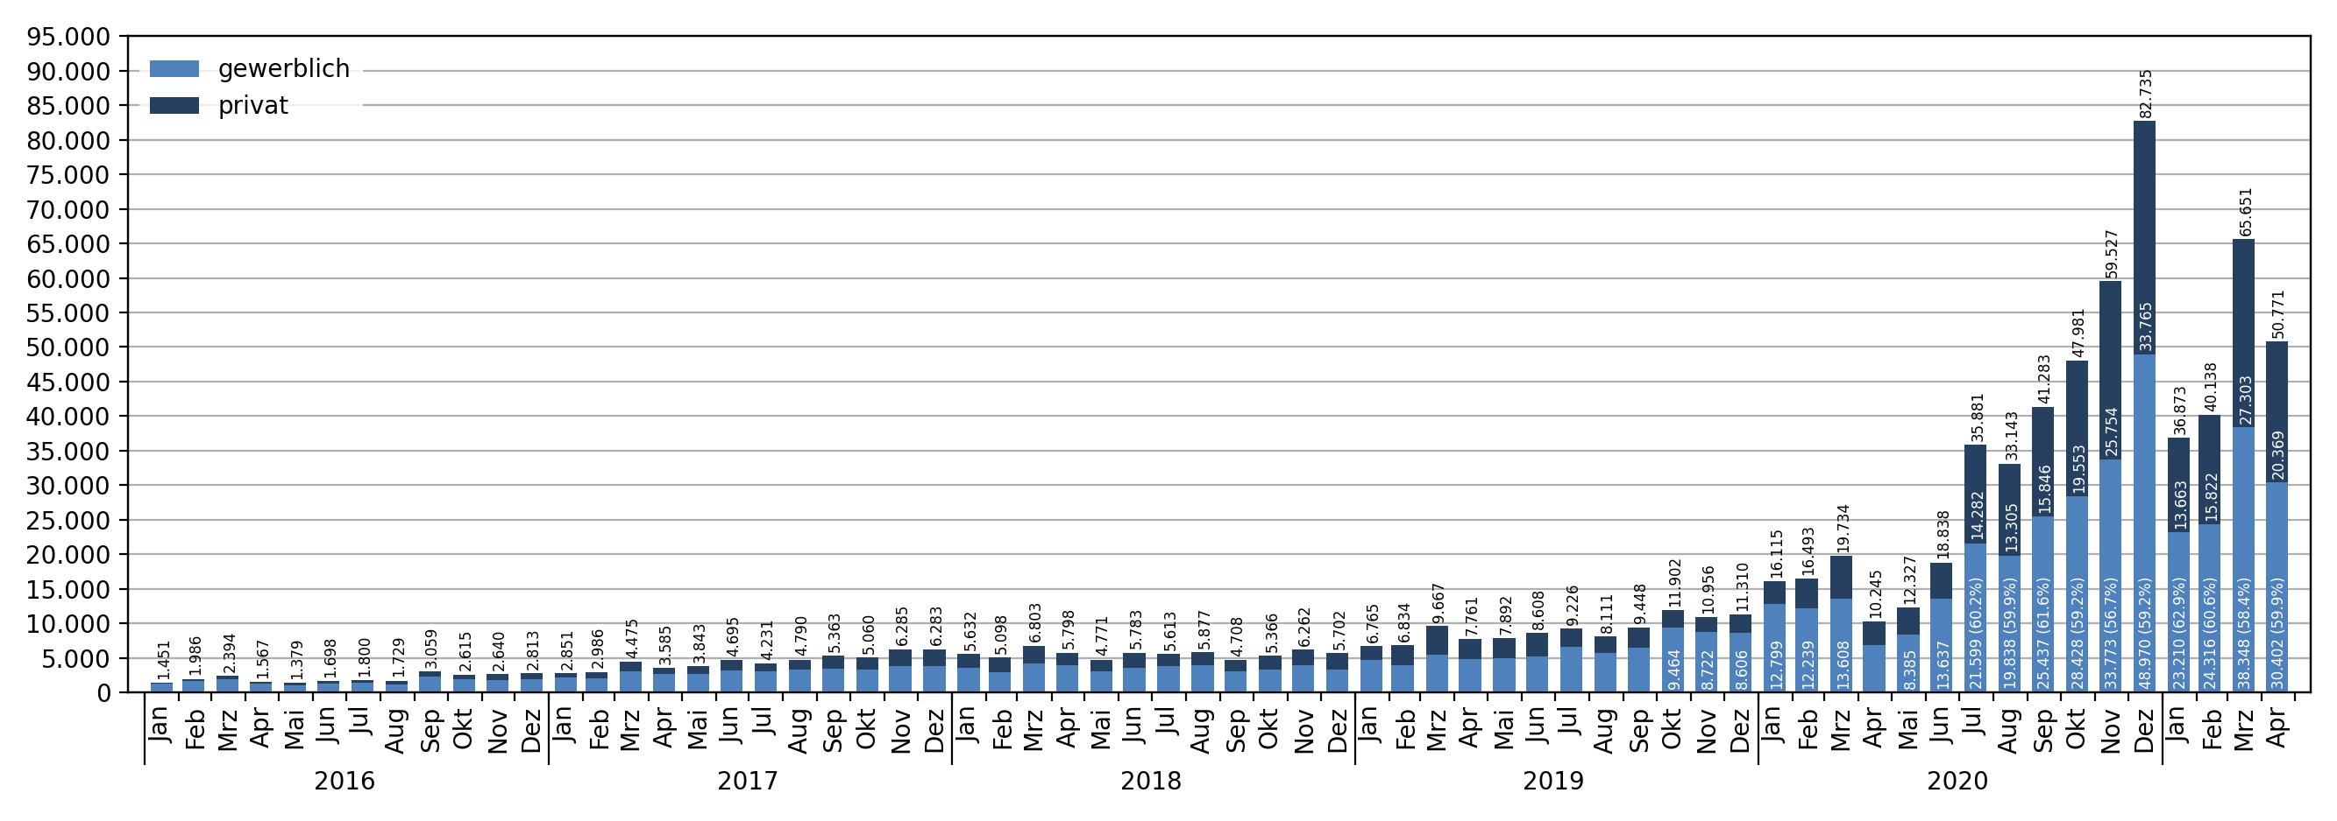
Neuzulassungen Pkw
BEV und PHEV (privat/gewerblich)
Bei Status „unbekannt“, werden Fahrzeuge nicht aufgeführt. Daher ergibt sich eine Differenz zur Summe BEV+PHEV. Datenquelle: Kraftfahrt-Bundesamt, Flensburg 2021

Slide 5
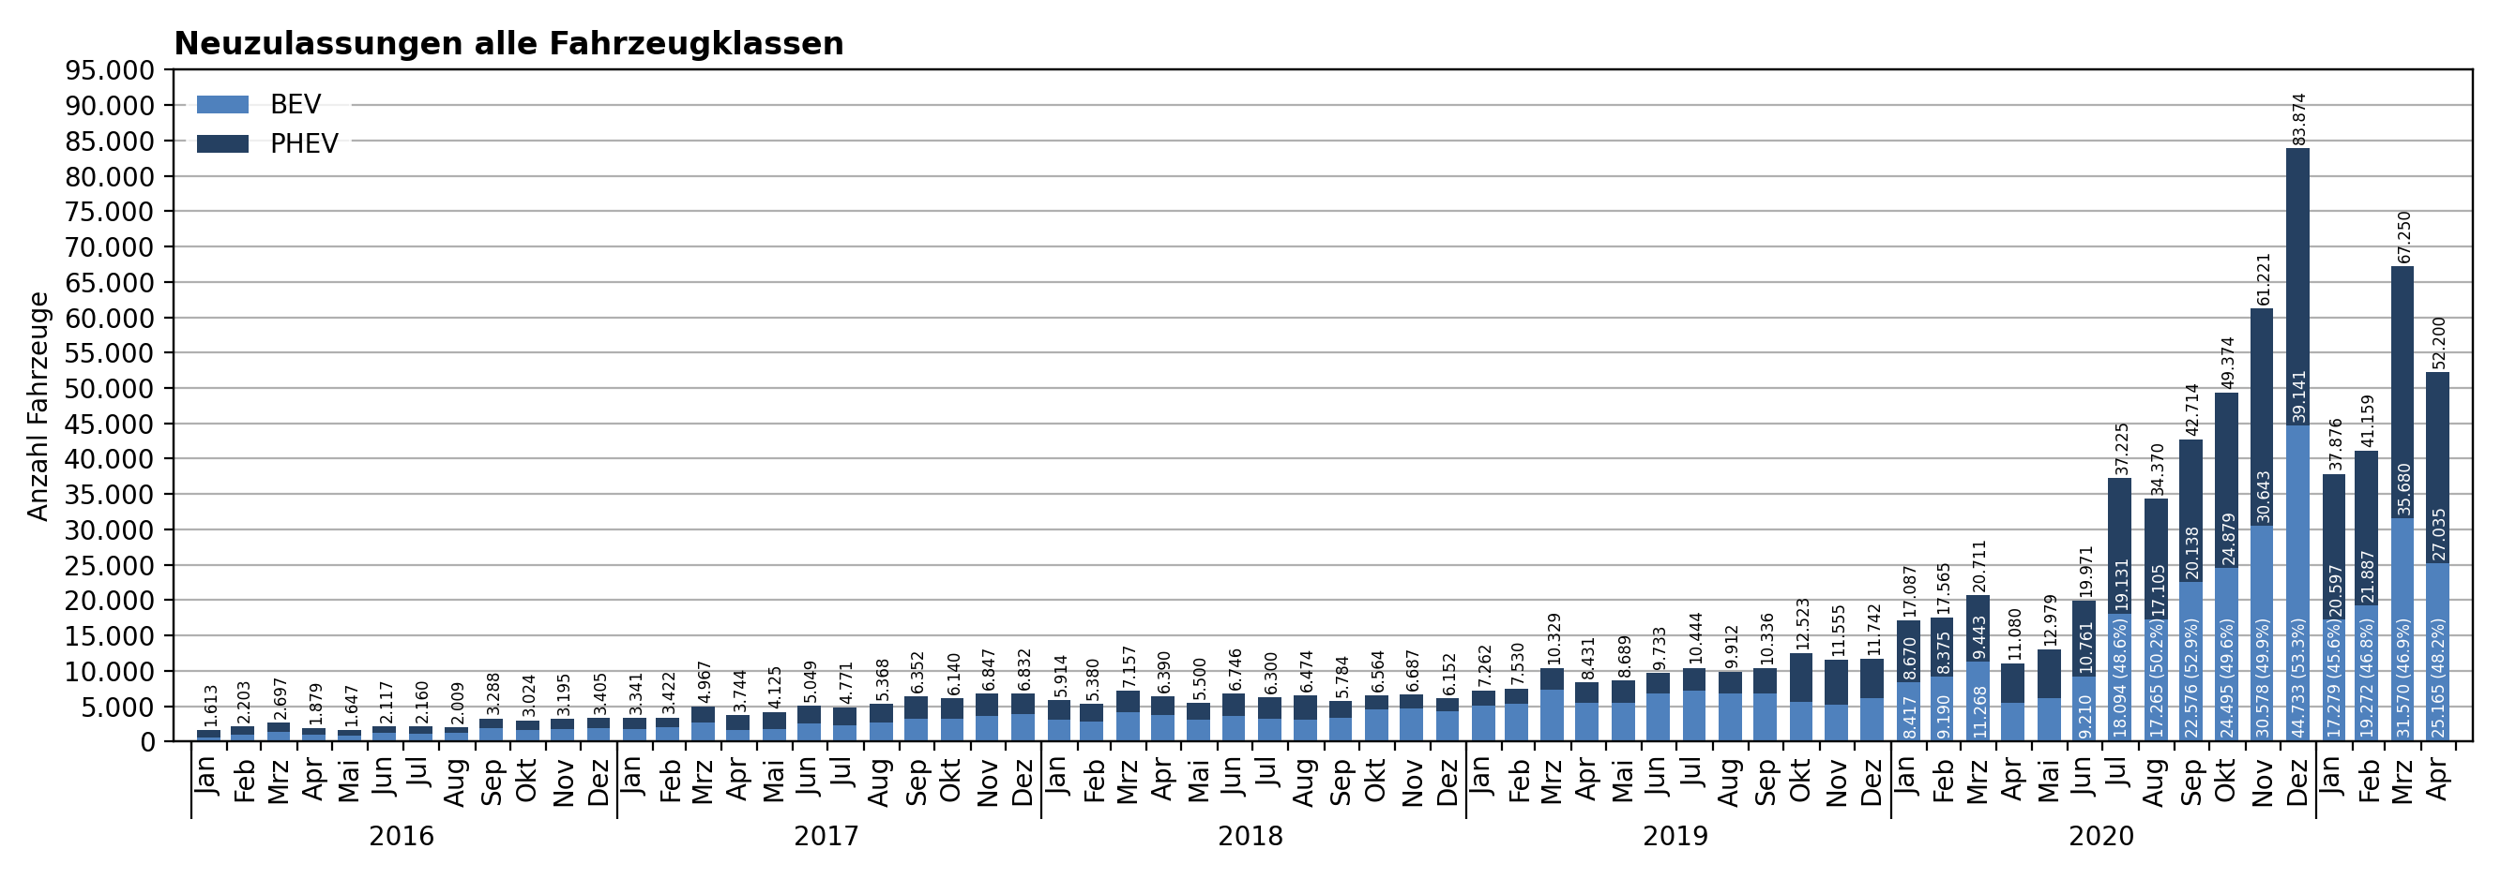
Neuzulassungen Alle Fahrzeugklassen
Pkw, Nfz, Busse, Kräder und sonstige (BEV/PHEV)
Datenquelle: Kraftfahrt-Bundesamt, Flensburg 2021

Slide 6
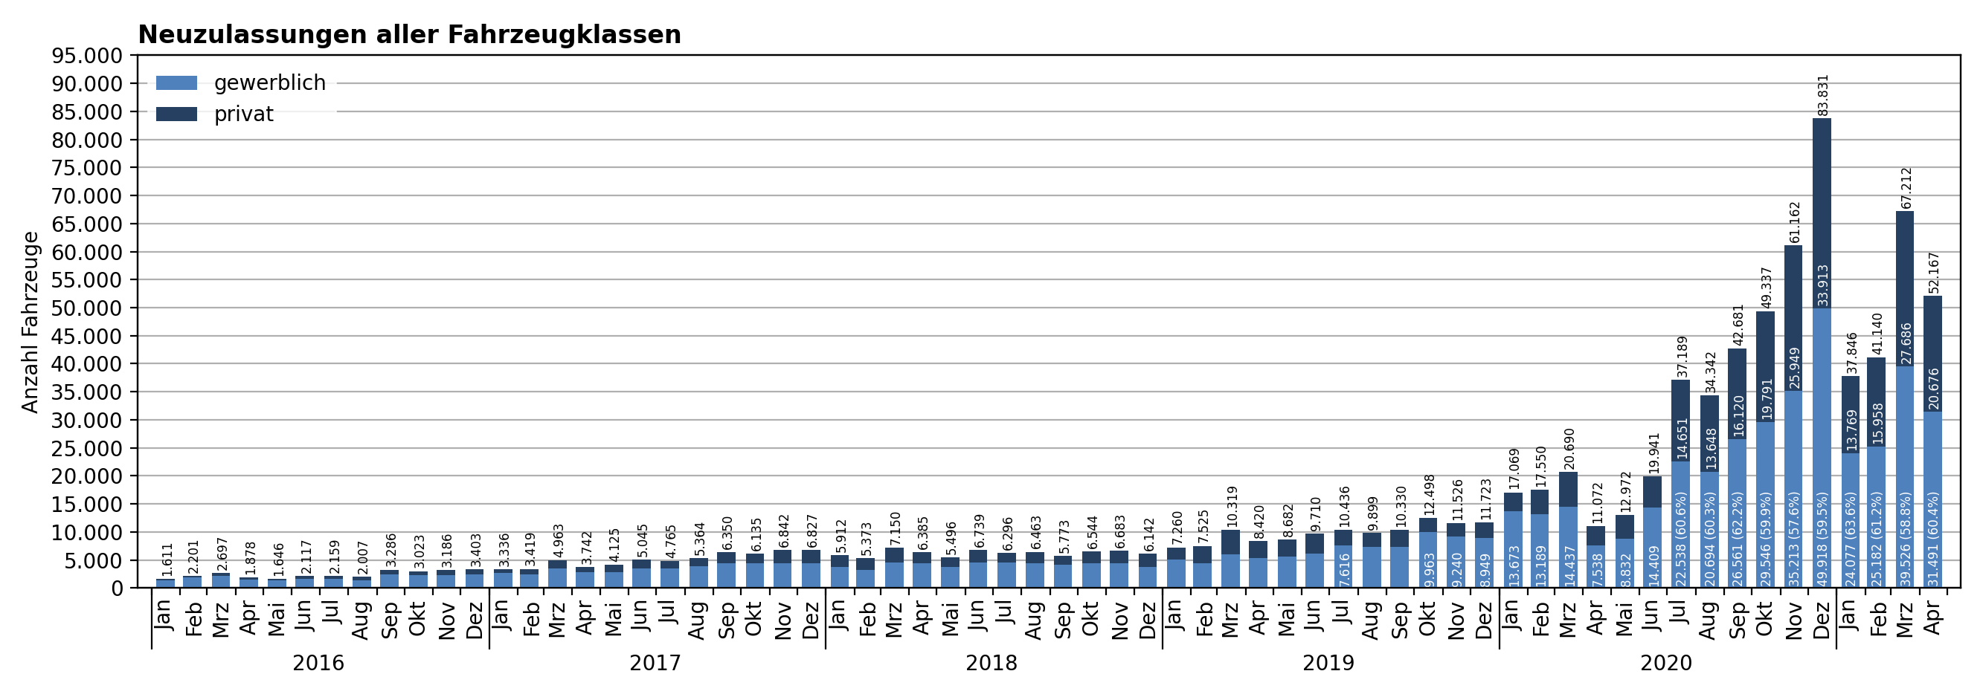
Neuzulassungen Alle Fahrzeugklassen
Pkw, Nfz, Busse, Kräder und sonstige (privat/gewerblich)
Bei Status „unbekannt“, werden Fahrzeuge nicht aufgeführt. Daher ergibt sich eine Differenz zur Summe BEV+PHEV. Datenquelle: Kraftfahrt-Bundesamt, Flensburg 2021

Slide 7
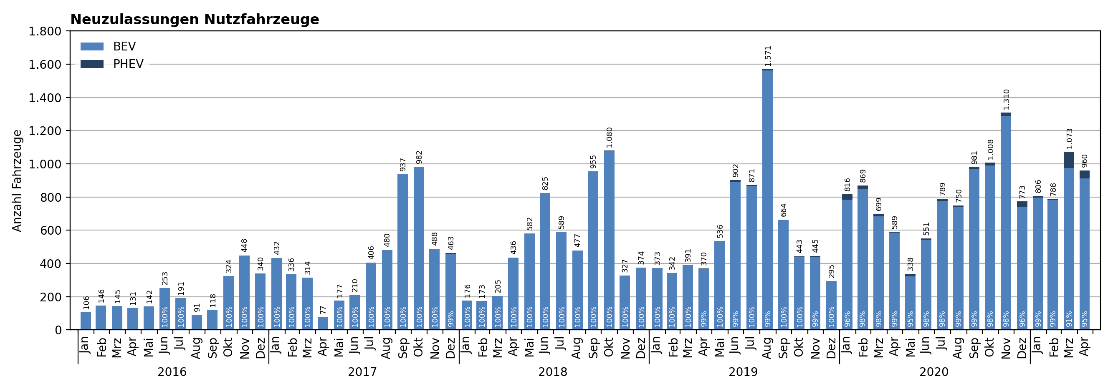
Neuzulassungen Nutzfahrzeuge
Leichte, mittlere und schwere Nutzfahrzeuge (BEV/PHEV)
Datenquelle: Kraftfahrt-Bundesamt, Flensburg 2021

Slide 8
Neuzulassungen Nutzfahrzeuge
Leichte, mittlere und schwere Nutzfahrzeuge (BEV, PHEV: privat/gewerblich)
Bei Status „unbekannt“, werden Fahrzeuge nicht aufgeführt. Daher ergibt sich eine Differenz zur Summe BEV+PHEV. Datenquelle: Kraftfahrt-Bundesamt, Flensburg 2021

Slide 9
Bestand und Neuzulassungen
BEV & PHEV
2

Slide 10
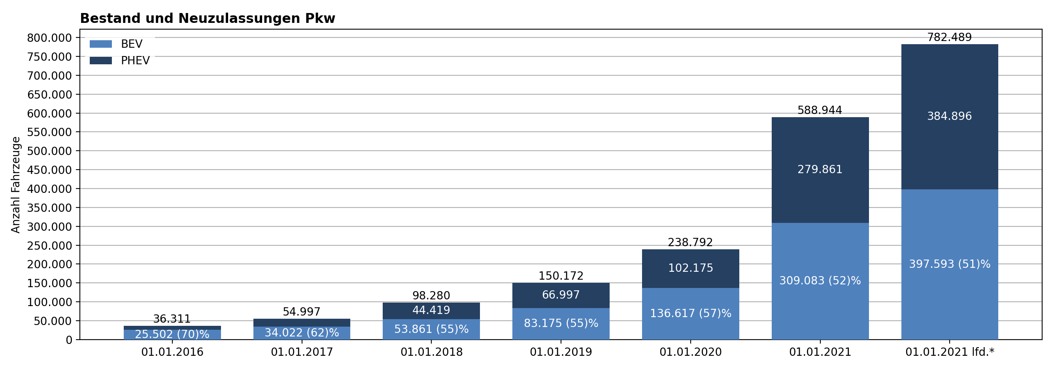
Bestand + Neuzulassungen Pkw
BEV und PHEV
Datenquelle: Kraftfahrt-Bundesamt, Flensburg 2021
*Bestand 2021 + monatliche Neuzulassungen 2021

Slide 11
Bestand + Neuzulassungen Pkw
BEV und PHEV (privat/gewerblich)
Bei Status „unbekannt“, werden Fahrzeuge nicht aufgeführt. Daher ergibt sich eine Differenz zur Summe BEV+PHEV. Datenquelle: Kraftfahrt-Bundesamt, Flensburg 2021
*Bestand 2021 + monatliche Neuzulassungen 2021
Unbekannt ausgeschlossen

Slide 12
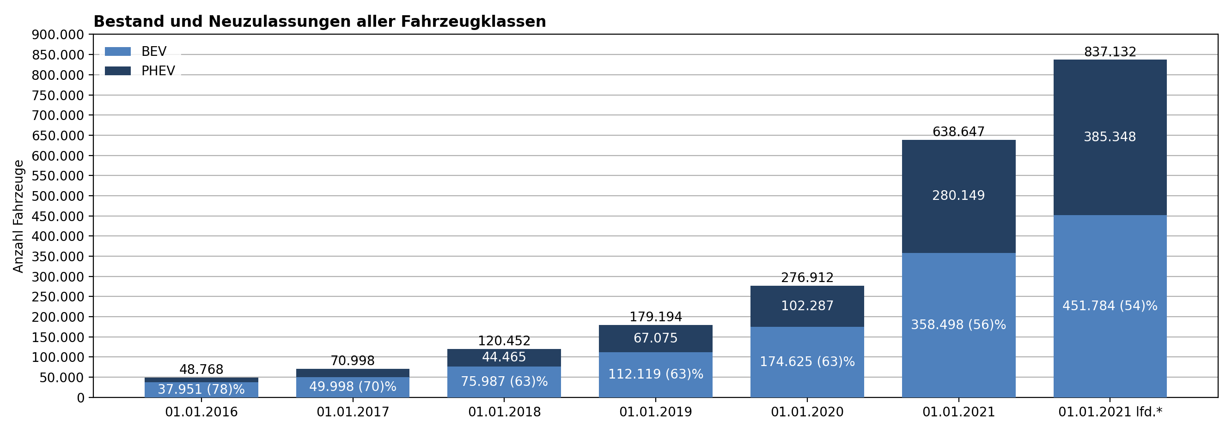
Bestand + Neuzulassungen Alle Fahrzeugklassen
Pkw, Nfz, Busse, Kräder und sonstige (BEV/PHEV)
Datenquelle: Kraftfahrt-Bundesamt, Flensburg 2021
* Bestand 2021 + monatliche Neuzulassungen 2021

Slide 13
Bestand + Neuzulassungen alle Fahrzeugklassen
Pkw, Nfz, Busse, Kräder und sonstige (privat/gewerblich)
Bei Status „unbekannt“, werden Fahrzeuge nicht aufgeführt. Daher ergibt sich eine Differenz zur Summe BEV+PHEV. Datenquelle: Kraftfahrt-Bundesamt, Flensburg 2021
* Bestand 2021 + monatliche Neuzulassungen 2021
Unbekannte ausgeschlossen

Slide 14
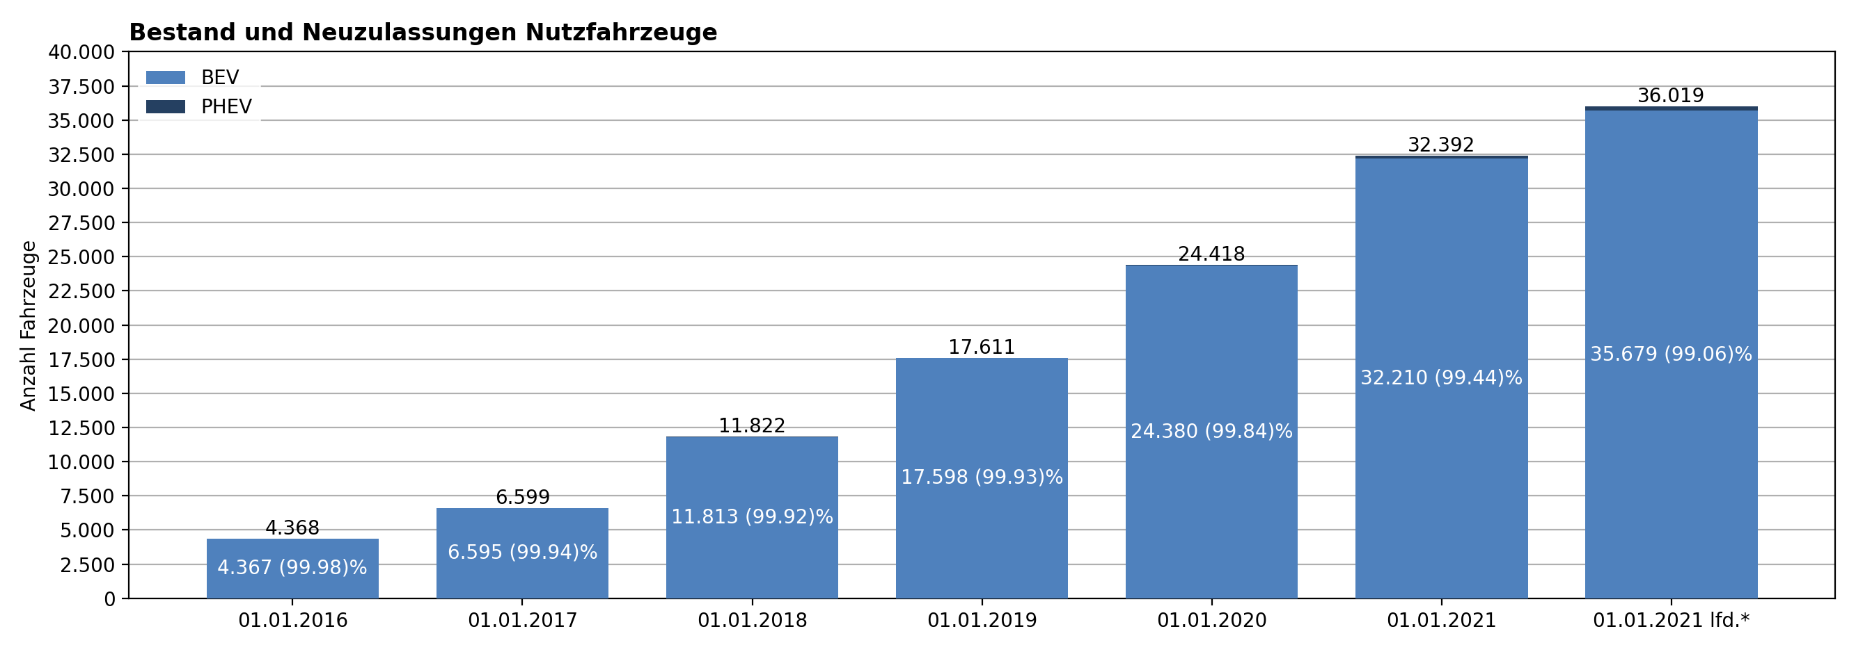
Bestand + Neuzulassungen Nutzfahrzeuge
Leichte, mittlere und schwere Nutzfahrzeuge
Datenquelle: Kraftfahrt-Bundesamt, Flensburg 2021
* Bestand 2021 + monatliche Neuzulassungen 2021
Unbekannte ausgeschlossen

Slide 15
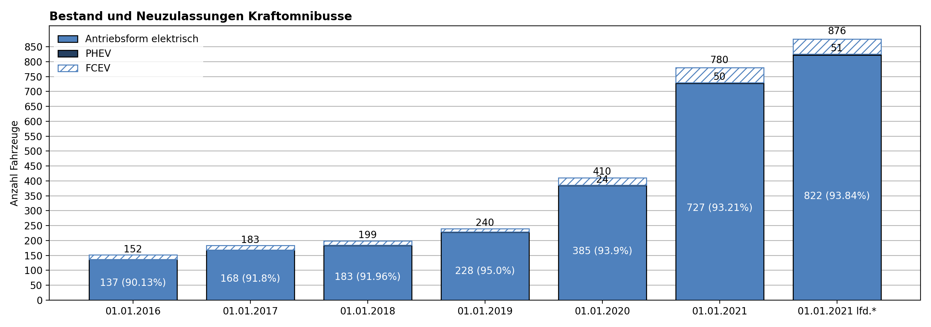
Bestand + Neuzulassungen Bus
Antriebsform elektrisch, PHEV, FCEV
Ab 2018 gibt es in jedem Jahr einen PHEV, der optisch kaum auffällt. Datenquelle: Kraftfahrt-Bundesamt, Flensburg 2021
*Bestand 2021 + monatliche Neuzulassungen 2021
„Antriebsform elektrisch“ beinhaltet Batteriebusse sowie Batterie-Oberleitungsbusse

Slide 16
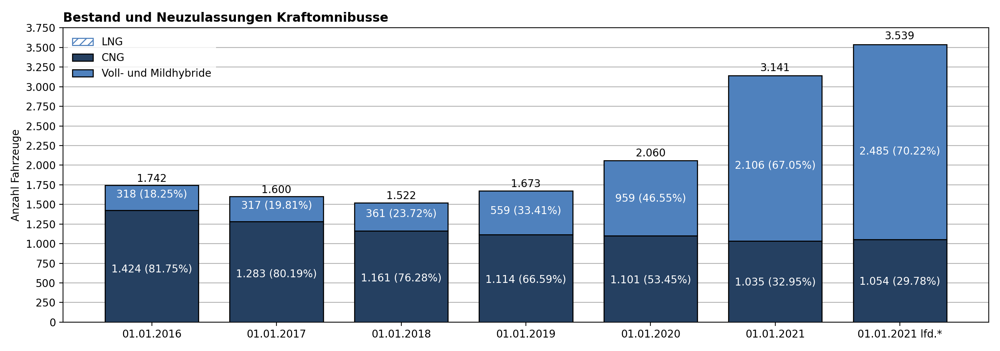
Bestand + Neuzulassungen Bus
LNG, CNG, Voll- und Mildhybride
Bisher wurden keine LNG-Busse gemeldet. Datenquelle: Kraftfahrt-Bundesamt, Flensburg 2021
*Bestand 2021 + monatliche Neuzulassungen 2021

Slide 17
Neuzulassungen
BEV & PHEV -
TOP TEN Modelle
3

Slide 18
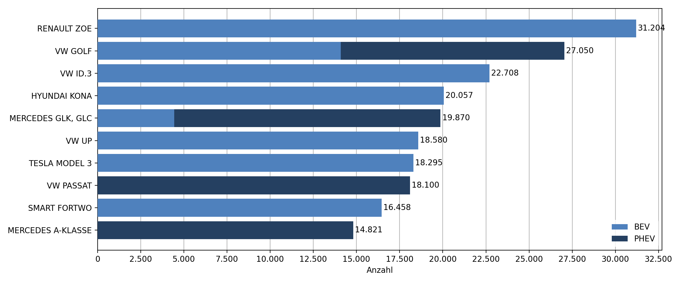
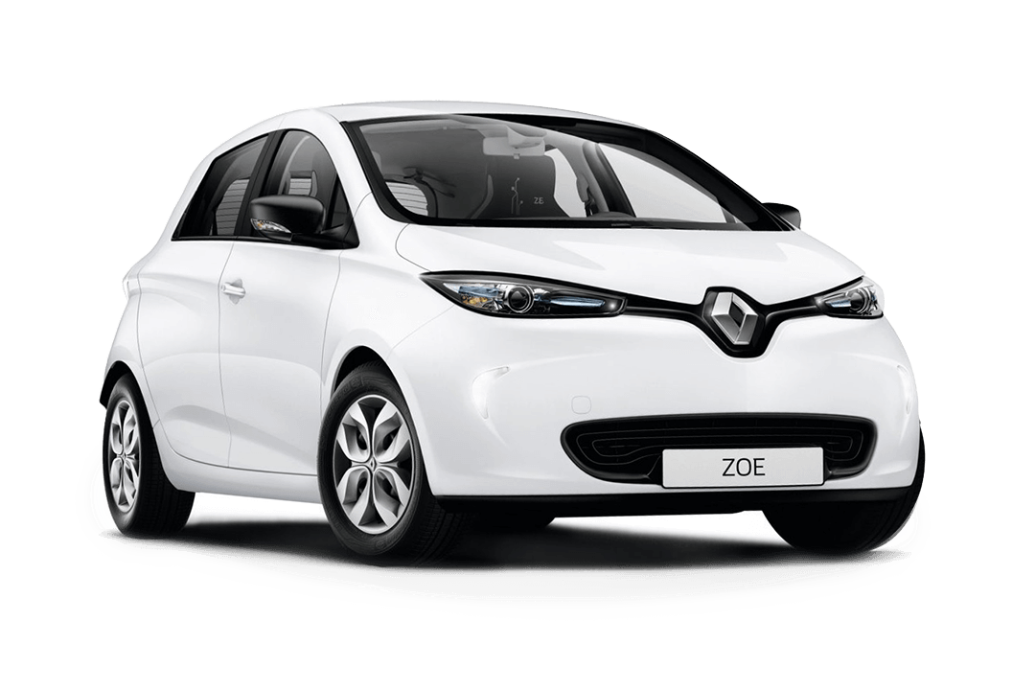
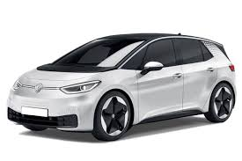
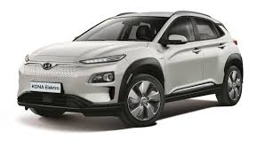
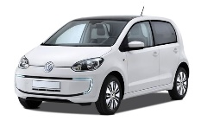
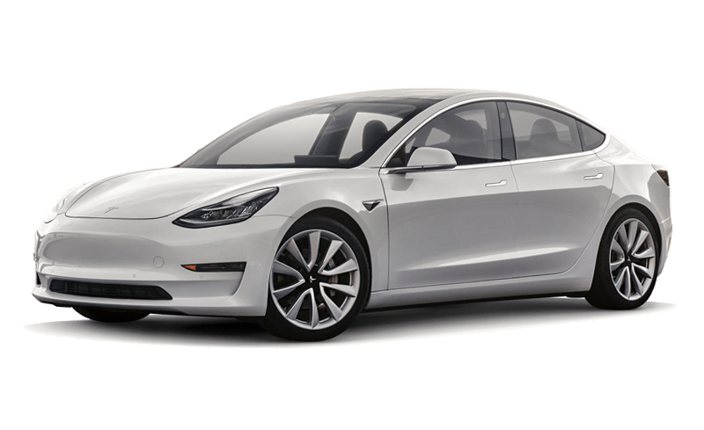
Neuzulassungen – Top Ten Modelle
Für den Zeitraum der vergangenen 12 Monate
Datenquelle: Kraftfahrt-Bundesamt, Flensburg, 2021

Slide 19
Pkw mit Brennstoffzelle
4

Slide 20
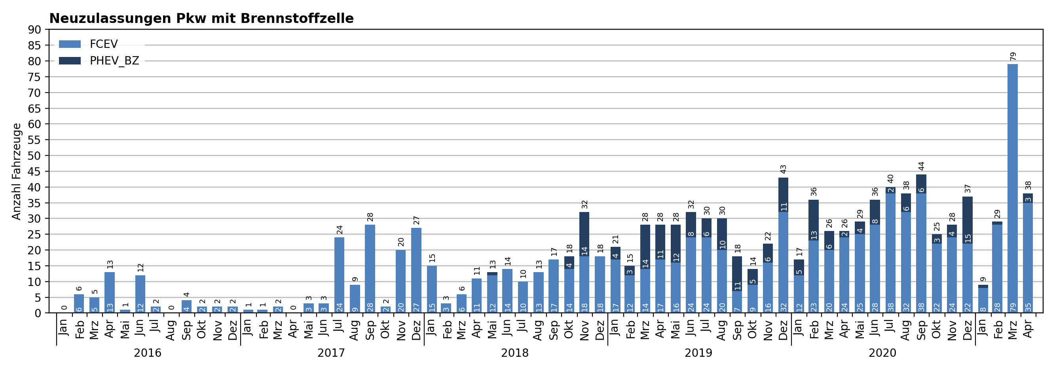
Neuzulassungen Pkw mit Brennstoffzelle
FCEV und PHEV mit Brennstoffzelle
Wg. Relevanz jetzt FCEV: Kraftstoffcode 15, PHEV_BZ: Kraftstoffcode 36, Datenquelle: Kraftfahrt-Bundesamt, Flensburg 2021

Slide 21
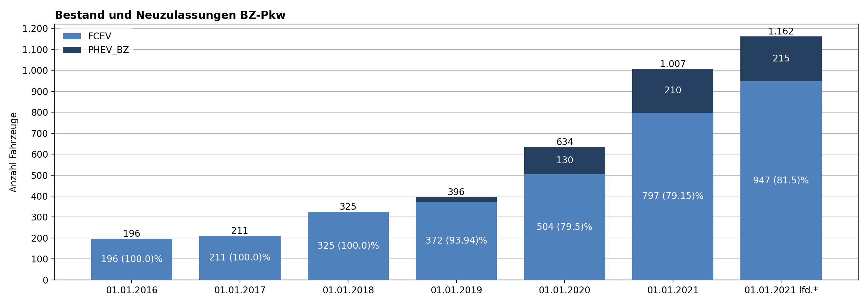
Bestand und Neuzulassungen BZ-Pkw
FCEV und PHEV mit BZ
Wg. Relevanz jetzt FCEV: Kraftstoffcode 15, PHEV_BZ: Kraftstoffcode 36, Datenquelle: Kraftfahrt-Bundesamt, Flensburg 2021
*Bestand 2021 + monatliche Neuzulassungen 2021

Slide 22
Anteile e-Neuzulassungen am Gesamtmarkt
5

Slide 23
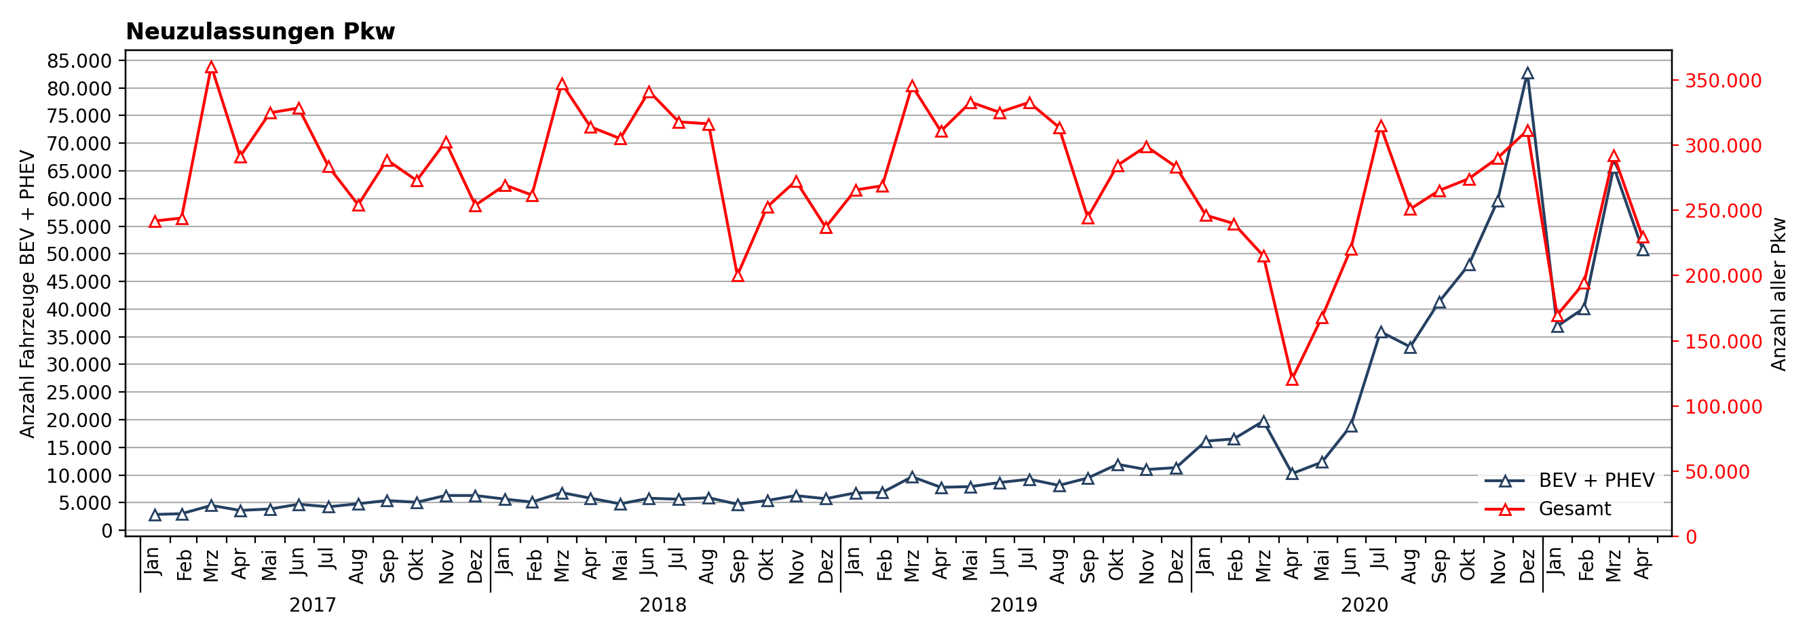
Marktentwicklung Gesamtmarkt vs. E-Pkw
Datenquelle: Kraftfahrt-Bundesamt, Flensburg 2021

Slide 24
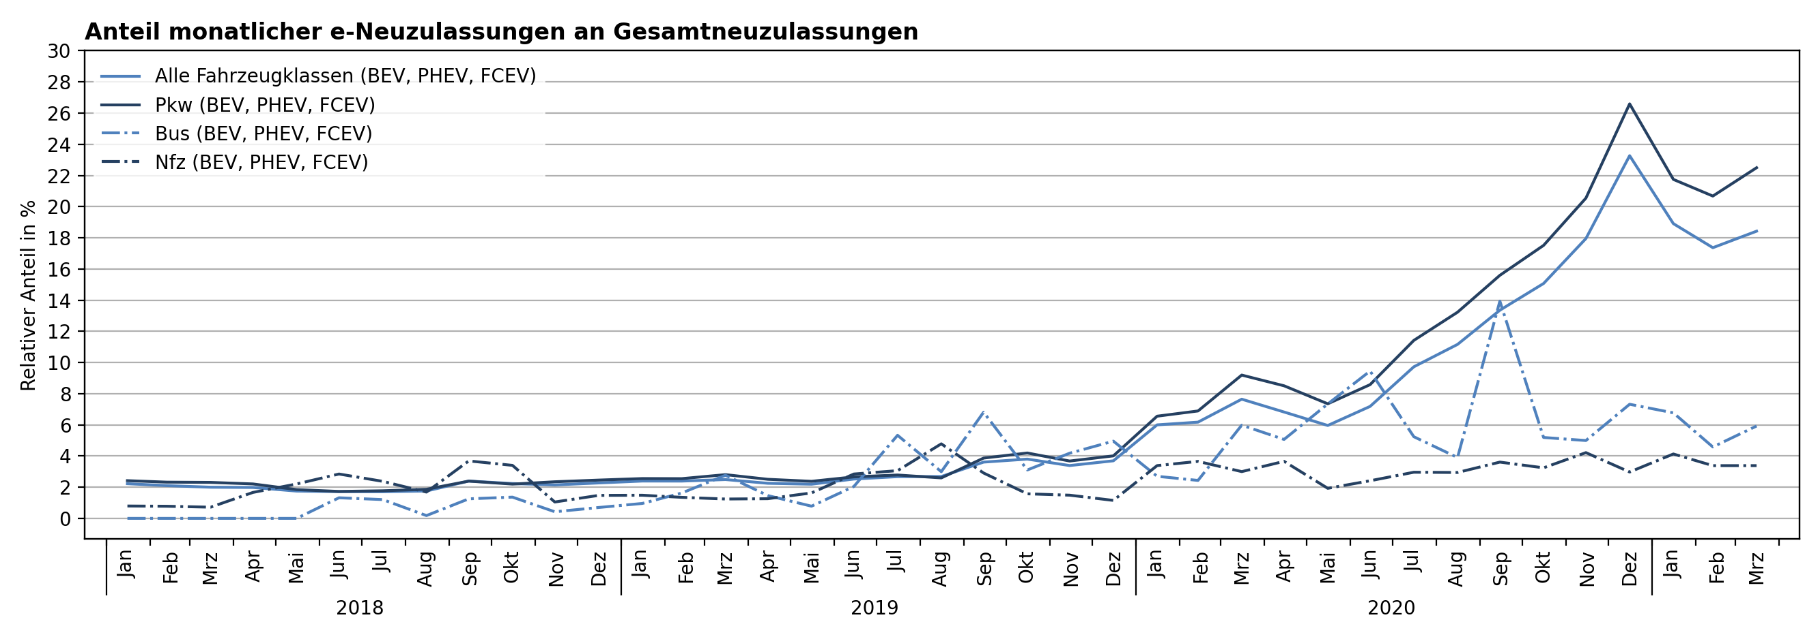
Prozentualer Anteil an Neuzulassungen
e-Pkw, e-Bus, e-Nfz und alle Fahrzeugklassen
Als Elektrofahrzeuge der Segmente gelten jene nach EmoG (BEV, PHEV, FCEV). Datentabelle siehe nächste Folie, Datenquelle: Kraftfahrt-Bundesamt, Flensburg 2021

Slide 25
Prozentualer Anteil an Neuzulassungen
e-Pkw, e-Bus, e-Nfz und alle Fahrzeugklassen
Jahr | Monat | Gesamt Fzg | e-Fzg | Anteil Fzg in % | Gesamt Pkw | e-Pkw | Anteil Pkw in % | Gesamt Bus | e-Bus | Anteil Bus in % | Gesamt Nfz | e-Nfz | Anteil Nfz in %
2018 | 1 | 266.706 | 5.929 | 2,22 | 233.558 | 5.649 | 2,42 | - | - |  | 22.189 | 176 | 0,79
 | 2 | 256.389 | 5.383 | 2,10 | 219.871 | 5.108 | 2,32 | - | - |  | 22.266 | 173 | 0,78
 | 3 | 358.399 | 7.163 | 2,00 | 295.376 | 6.816 | 2,31 | - | - |  | 28.603 | 205 | 0,72
 | 4 | 322.955 | 6.401 | 1,98 | 263.297 | 5.814 | 2,21 | - | - |  | 26.205 | 436 | 1,66
 | 5 | 315.063 | 5.512 | 1,75 | 259.431 | 4.787 | 1,85 | - | - |  | 26.377 | 582 | 2,21
 | 6 | 394.612 | 6.760 | 1,71 | 336.048 | 5.804 | 1,73 | 530 | 7 | 1,32 | 28.997 | 825 | 2,85
 | 7 | 369.250 | 6.310 | 1,71 | 317.848 | 5.627 | 1,77 | 415 | 5 | 1,20 | 24.798 | 589 | 2,38
 | 8 | 369.841 | 6.487 | 1,75 | 316.405 | 5.901 | 1,87 | 560 | 1 | 0,18 | 28.303 | 477 | 1,69
 | 9 | 242.334 | 5.801 | 2,39 | 198.172 | 4.736 | 2,39 | 399 | 5 | 1,25 | 25.913 | 955 | 3,69
 | 10 | 294.688 | 6.578 | 2,23 | 245.802 | 5.400 | 2,20 | 514 | 7 | 1,36 | 31.768 | 1.080 | 3,40
 | 11 | 312.607 | 6.705 | 2,14 | 267.609 | 6.284 | 2,35 | 710 | 3 | 0,42 | 31.159 | 327 | 1,05
 | 12 | 271.572 | 6.170 | 2,27 | 233.304 | 5.729 | 2,46 | 862 | 6 | 0,70 | 25.388 | 374 | 1,47
2019 | 1 | 304.070 | 7.279 | 2,39 | 265.702 | 6.784 | 2,55 | 627 | 6 | 0,96 | 25.146 | 373 | 1,48
 | 2 | 315.389 | 7.542 | 2,39 | 268.867 | 6.851 | 2,55 | 369 | 6 | 1,63 | 25.344 | 342 | 1,35
 | 3 | 415.407 | 10.343 | 2,49 | 345.523 | 9.691 | 2,80 | 434 | 12 | 2,76 | 31.509 | 391 | 1,24
 | 4 | 375.508 | 8.448 | 2,25 | 310.715 | 7.788 | 2,51 | 547 | 8 | 1,46 | 29.341 | 370 | 1,26
 | 5 | 397.284 | 8.705 | 2,19 | 332.962 | 7.915 | 2,38 | 640 | 5 | 0,78 | 32.847 | 536 | 1,63
 | 6 | 386.801 | 9.757 | 2,52 | 325.231 | 8.655 | 2,66 | 636 | 13 | 2,04 | 31.705 | 902 | 2,84
 | 7 | 391.104 | 10.468 | 2,68 | 332.788 | 9.257 | 2,78 | 469 | 25 | 5,33 | 28.457 | 871 | 3,06
 | 8 | 370.208 | 9.933 | 2,68 | 313.748 | 8.141 | 2,59 | 568 | 17 | 2,99 | 32.856 | 1.571 | 4,78
 | 9 | 286.602 | 10.343 | 3,61 | 244.622 | 9.459 | 3,87 | 323 | 22 | 6,81 | 22.826 | 664 | 2,91
 | 10 | 329.648 | 12.532 | 3,80 | 284.593 | 11.935 | 4,19 | 451 | 14 | 3,10 | 28.143 | 443 | 1,57
 | 11 | 341.611 | 11.572 | 3,39 | 299.127 | 11.001 | 3,68 | 646 | 27 | 4,18 | 29.926 | 445 | 1,49
 | 12 | 319.153 | 11.783 | 3,69 | 283.380 | 11.360 | 4,01 | 727 | 36 | 4,95 | 25.608 | 295 | 1,15
Jahr | Monat | Gesamt Fzg | e-Fzg | Anteil Fzg in % | Gesamt Pkw | e-Pkw | Anteil Pkw in % | Gesamt Bus | e-Bus | Anteil Bus in % | Gesamt Nfz | e-Nfz | Anteil Nfz in %
2020 | 1 | 285.086 | 17.101 | 6,00 | 246.300 | 16.143 | 6,55 | 630 | 17 | 2,70 | 24.111 | 816 | 3,38
 | 2 | 284.932 | 17.588 | 6,17 | 239.943 | 16.531 | 6,89 | 493 | 12 | 2,43 | 23.772 | 869 | 3,66
 | 3 | 271.164 | 20.731 | 7,65 | 215.119 | 19.775 | 9,19 | 485 | 29 | 5,98 | 23.310 | 699 | 3,00
 | 4 | 162.758 | 11.104 | 6,82 | 120.840 | 10.277 | 8,50 | 237 | 12 | 5,06 | 16.101 | 589 | 3,66
 | 5 | 218.628 | 13.028 | 5,96 | 168.148 | 12.358 | 7,35 | 327 | 24 | 7,34 | 17.537 | 338 | 1,93
 | 6 | 278.454 | 19.999 | 7,18 | 220.272 | 18.896 | 8,58 | 455 | 43 | 9,45 | 22.843 | 551 | 2,41
 | 7 | 383.348 | 37.269 | 9,72 | 314.938 | 35.955 | 11,42 | 611 | 32 | 5,24 | 26.666 | 789 | 2,96
 | 8 | 308.254 | 34.402 | 11,16 | 251.044 | 33.203 | 13,23 | 538 | 21 | 3,90 | 25.485 | 750 | 2,94
 | 9 | 320.187 | 42.753 | 13,35 | 265.227 | 41.353 | 15,60 | 574 | 80 | 13,94 | 27.181 | 981 | 3,61
 | 10 | 327.818 | 49.396 | 15,07 | 274.303 | 48.039 | 17,51 | 501 | 26 | 5,19 | 31.095 | 1.008 | 3,24
 | 11 | 341.217 | 61.245 | 17,95 | 290.150 | 59.610 | 20,54 | 721 | 36 | 4,99 | 31.065 | 1.310 | 4,22
 | 12 | 360.597 | 83.896 | 23,27 | 311.394 | 82.800 | 26,59 | 888 | 65 | 7,32 | 26.000 | 773 | 2,97
2021 | 1 | 200.374 | 37.885 | 18,91 | 169.754 | 36.911 | 21,74 | 458 | 31 | 6,77 | 19.516 | 806 | 4,13
 | 2 | 237.202 | 41.187 | 17,36 | 194.349 | 40.185 | 20,68 | 393 | 18 | 4,58 | 23.297 | 788 | 3,38
 | 3 | 365.483 | 67.331 | 18,42 | 292.349 | 65.760 | 22,49 | 422 | 25 | 5,92 | 31.740 | 1.074 | 3,38
 | 4 | 290.301 | 52.238 | 17,99 | 229.650 | 50.839 | 22,14 | 410 | 22 | 5,37 | 26.184 | 960 | 3,67
Als Elektrofahrzeuge der Segmente gelten jene nach EmoG (BEV, PHEV, FCEV). Datenquelle: Kraftfahrt-Bundesamt, Flensburg 2021

Slide 26
Analyse
6

Slide 27
Wichtige Trends im April 2021
„ Weiterhin starke Nachfrage nach Fahrzeugen mit alternativen Antrieben“
Im April 2021 wurden 229.650 Pkw und damit +90 Prozent mehr als im Vorjahresmonat zugelassen. Gewerbliche Neuzulassungen betrugen dabei 65,7 Prozent (+115 %) und private Neuzulassungen 34,3 Prozent (+55,5 %). Die bisherige Jahresbilanz weist mit 886.102 Pkw einen Zuwachs von +7,8 Prozent aus
Die elektrischen Antriebe zeigten mit 23.816 neu zugelassenen BEV und 26.988 neu zugelassenen PHEV durchgehend eine positive Entwicklung. Damit erreichten die BEV eine Steigerung im Vergleich zum Vorjahresmonat von +413,8 % (Marktanteil von 10,4 %) und die PHEV einen Zuwachs von +380,4% (Marktanteil von 11,8 %).
Marktanteile Pkw-Neuzulassungen im März: Benzin 39,2 %, Diesel 21,9 %, HEV 27,9 % davon PHEV 11,8 %, BEV 10,4 %, LNG 0,4 %, CNG 0,2 %.
Der durchschnittliche CO₂-Ausstoß verringerte sich um -16,3 Prozent und lag bei 126,4 g/km.
09.04.2021

Slide 28
Roman Wolf
Wissensmanager
+49 30 311 611 6-202
Nationale Organisation Wasserstoff- und Brennstoffzellentechnologie Fasanenstr. 5 10623 Berlin

